Slide 1
에어모빌리티본부 JRM 발표자료 (2024.04.22)
DNA 기반 국가 지능화 핵심기술 개발
PX4 – Windows 설치가이드
2025.08.02
발표자: 000

Slide 2
Ⅰ
Cosys – AirSim 설치
Ⅱ
Cessium 환경 구축
Ⅲ
PX4 & QGC 설치
Ⅳ
비행체 제어 환경 구성 및 연동

Slide 3
Ⅰ
Chapter
Cosys - AirSim
(Airsim on UE 5.5.4)
UnrealEngine 5.5.4 환경 구축
Cosys - AirSim 설치

Slide 4
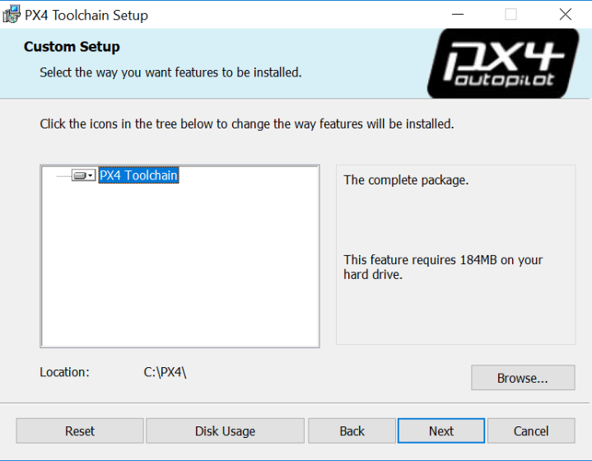
01
MSI 설치 프로그램 다운로드
1. Github 릴리스 또는 Amazon S3 MSI 설치 프로그램의 최신 버전을 다운로드합니다.
2. 실행후, 설치 위치를 지정하고 설치합니다.

Slide 5
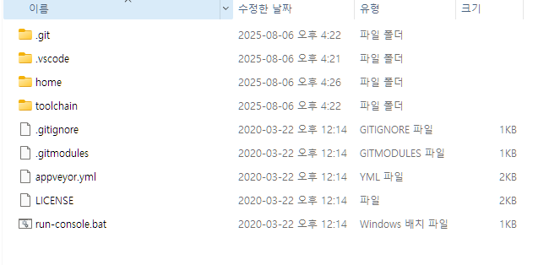
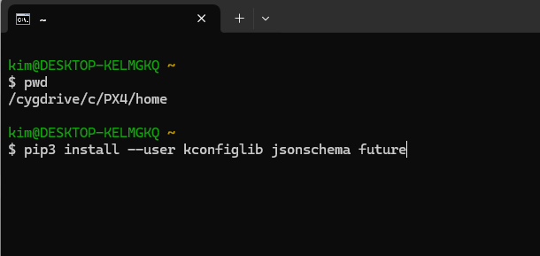
01
PX4 필요 종속성 설치
설치한 PX4 파일 내부의 run-console.bat을 실행(더블클릭)하여 콘솔을 실행합니다.
콘솔에 다음 명령어를 실행합니다.
pip3 install --user kconfiglib jsonschema future

Slide 6
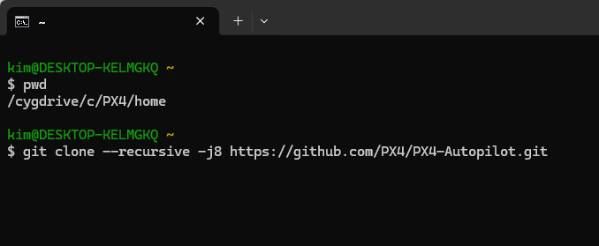
01
PX4 - Windows 설치
설치한 PX4 파일 내부의 run-console.bat을 실행(더블클릭)하여 콘솔을 실행합니다.
콘솔 내에서 PX4 PX4-Autopilot 저장소를 복제합니다.
git clone --recursive -j8 https://github.com/PX4/PX4-Autopilot.git

Slide 7
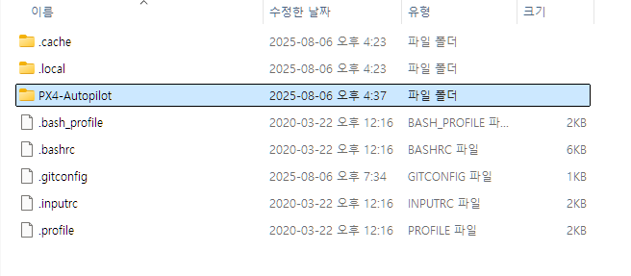
01
PX4 - Windows 실행
콘솔에 다음 명령어를 실행합니다.
cd PX4-Autopilot
make px4_sitl none_iris

Slide 8
02
PX4 – Windows 오류 해결
FIONREAD 에러 Px4-Autopilot 폴더 내에 있는 SerialImpl.cpp와 MspV1.cpp의 상단에 아래 코드를 추가한다. #ifndef FIONREAD #define FIONREAD 0x541B #endif 참고) Px4-Autopilot 폴더 내의 SerialImpl.cpp 파일의 개수가 3개이므로 모든 파일에 추가해야 한다.

Slide 9
감사합니다.

